Slide 1
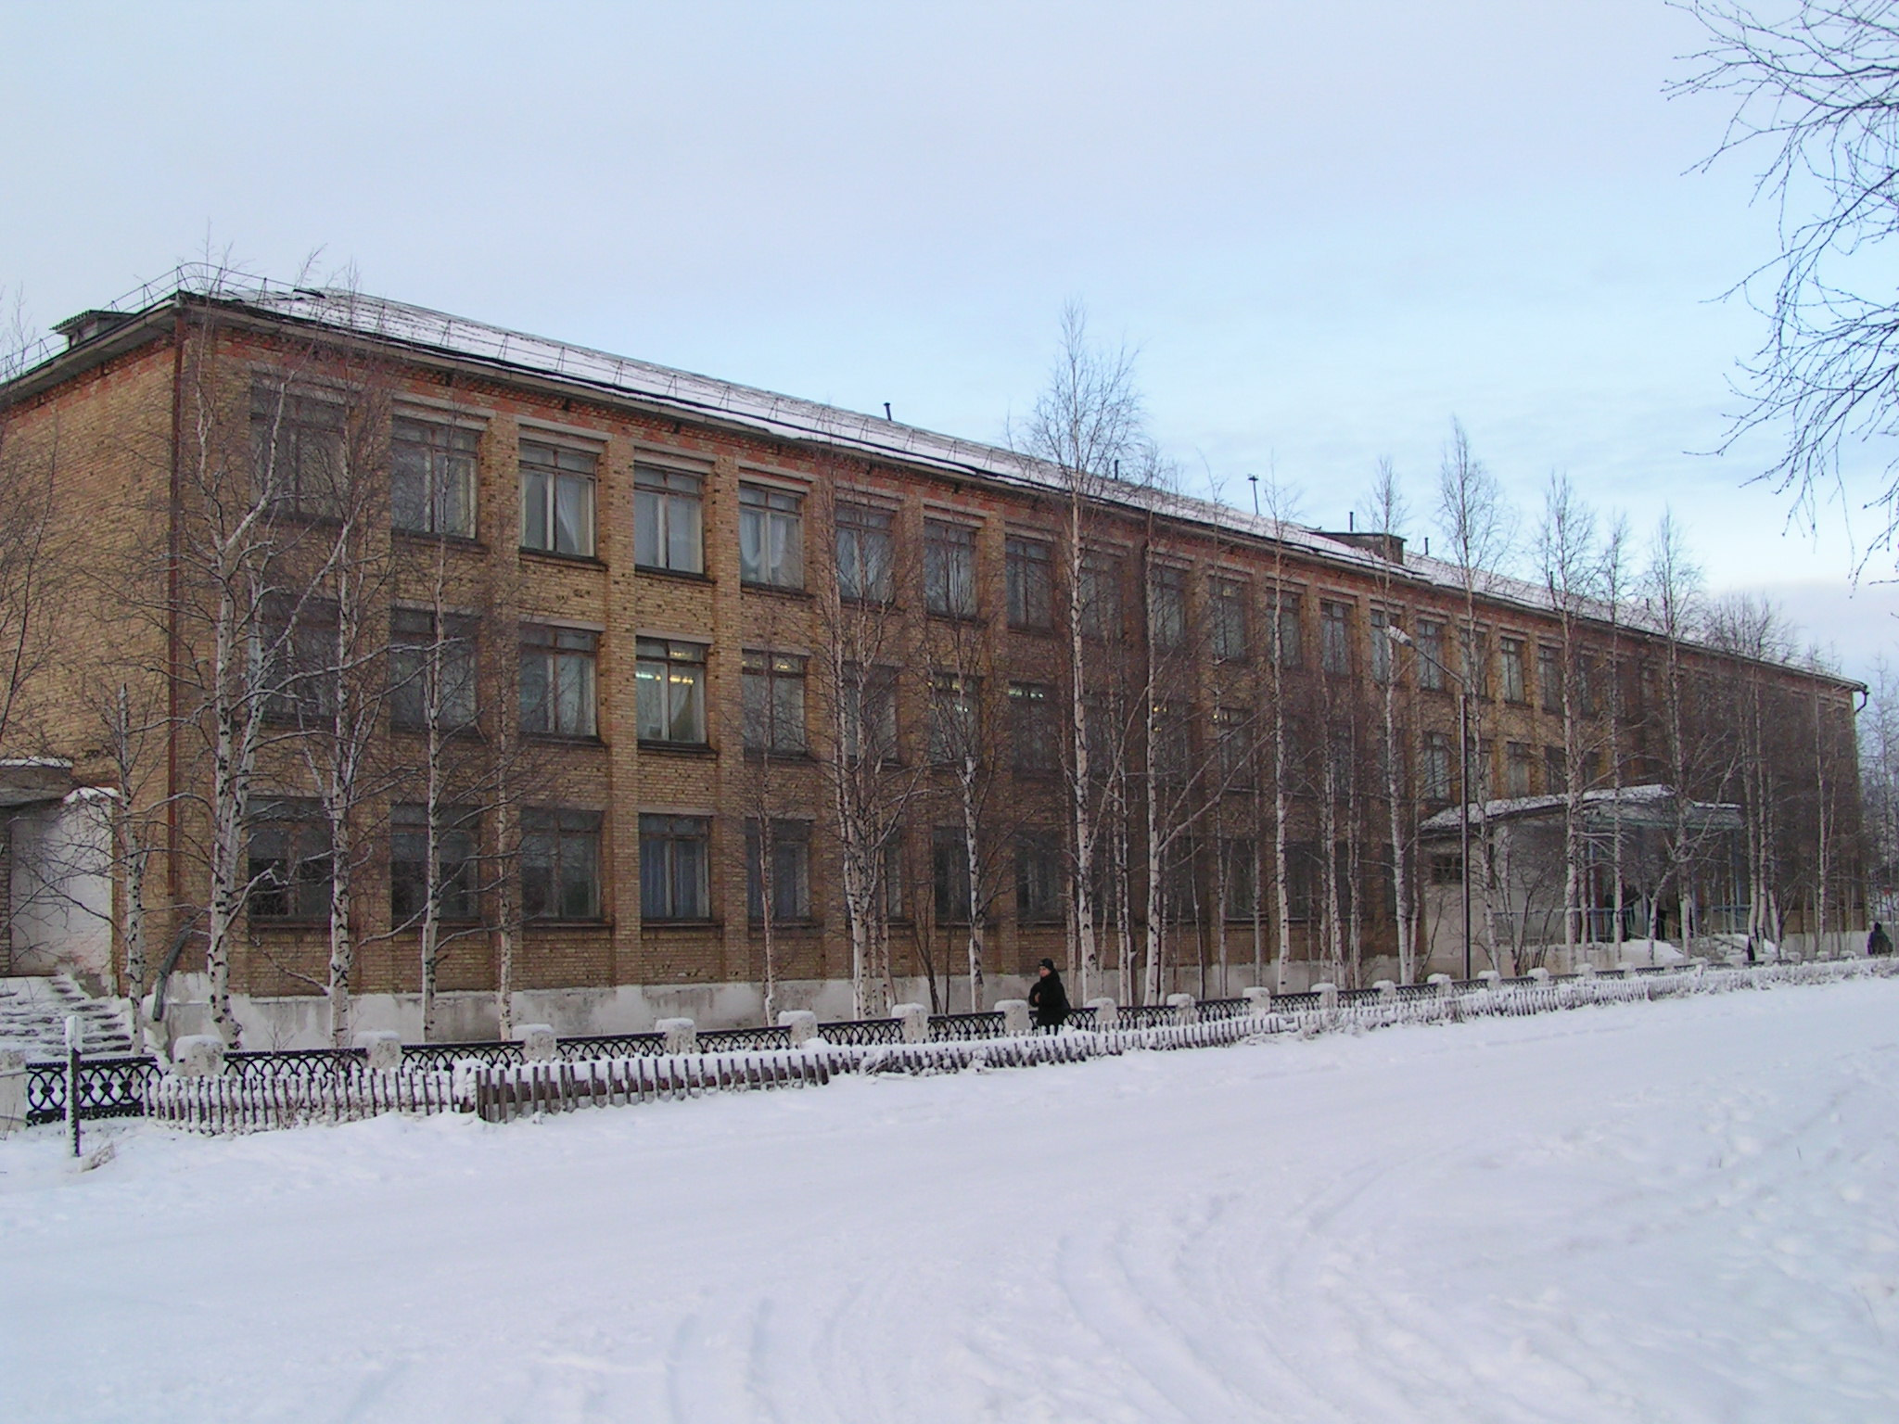
РЕГИОНАЛЬНЫЙ АСПЕКТ В НАЧАЛЬНОЙ ШКОЛЕ: НАХОДКИ, ДОСТИЖЕНИЯ. РЕАЛИЗАЦИЯ НРК
НА УРОКАХ И ВО ВНЕУРОЧНОЙ РАБОТЕ
В НАЧАЛЬНОЙ ШКОЛЕ.
МОУ «СОШ» пгт КОЖВА
г ПЕЧОРА РЕСПУБЛИКА КОМИ

Slide 2
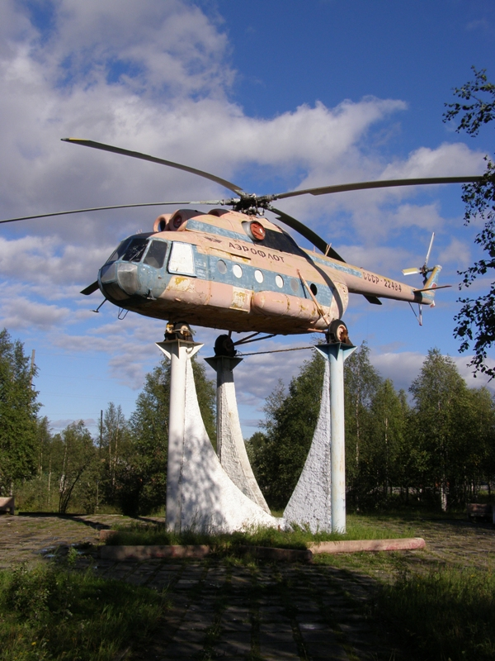
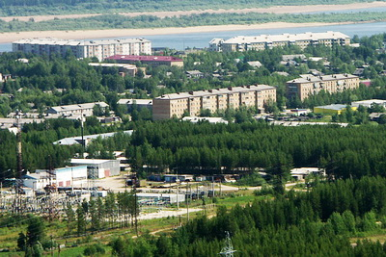
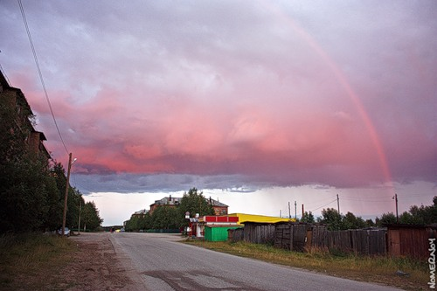
«Если человек не любит хотя бы изредка смотреть на старые фотографии своих родителей, не ценит память о них, оставленную в саду, который они возделывали, в вещах, которые им принадлежали, значит, он не любит их.
НАША КОЖВА
Если человек не любит старые улицы, старые дома, пусть даже и плохонькие, значит, у него нет любви к своему городу. Если человек равнодушен к памятникам своей страны, он, как правило, равнодушен к своей стране».
Д.С.Лихачёв

Slide 3
Стандарт II поколения – это институт для реализации конституции РФ
ОСНОВНАЯ ЗАДАЧА:
создание социально - педагогической среды для формирования человеческого потенциала России

Slide 4
ФГОС НОО ОБЕСПЕЧИВАЕТ:
Национально-культурные права всех этнических групп регионов на изучение родных языков
Реализацию государственного статуса языков титульных народов республик в составе РФ
Достаточное количество учебного времени для полноценного изучения каждого языка
Изучение региональных особенностей субъекта РФ

Slide 5
РЕГИОНАЛЬНЫЕ, НАЦИОНАЛЬНЫЕ И ЭТНОКУЛЬТУРНЫЕ СОСТАВЛЯЮЩИЕ ОТРАЖЕНЫ
в требованиях к личностным результатам освоения основной образовательной программы начального общего образования

Slide 6
ЛИЧНОСТНЫЕ РЕЗУЛЬТАТЫ ОСВОЕНИЯ ПРОГРАММЫ
1.Формирование основ российской гражданской идентичности, чувства гордости за свою Родину, российский народ и историю России, осознание своей этнической и национальной принадлежности; формирование ценностей многонационального российского общества; становление гуманистических и демократических ценностных ориентаций.
2.Формирование целостного, социально ориентированного взгляда на мир в его органичном единстве и разнообразии природы, народов, культур и религий
3.Формирование уважительного отношения к иному мнению, истории и культуре других народов
4.Овладение начальными навыками адаптации в динамично изменяющемся и развивающемся мире

Slide 8
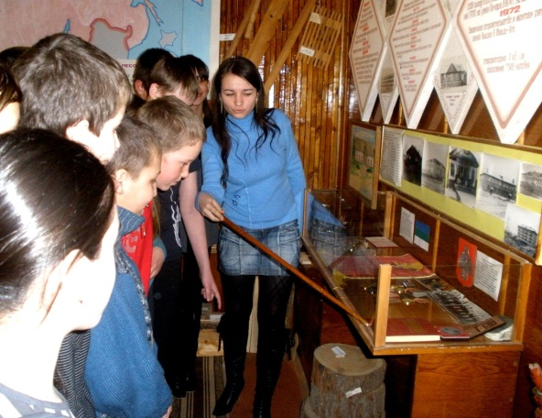
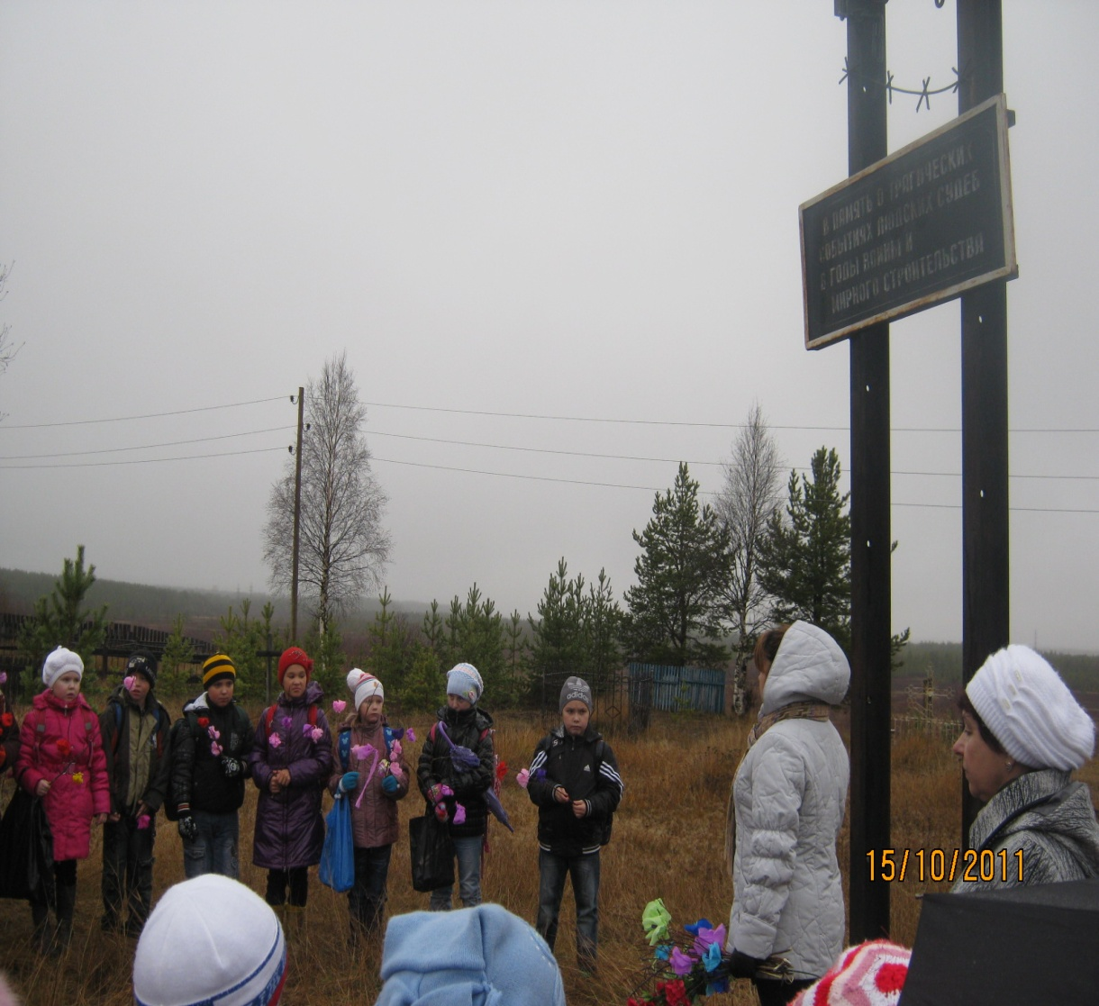
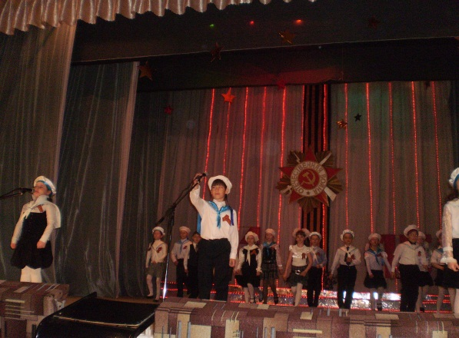
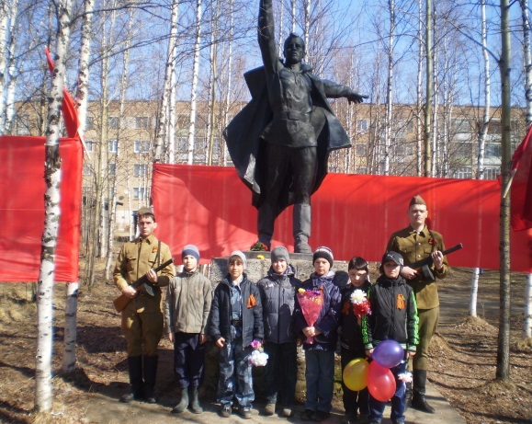
ЛЮБЯЩИЙ СВОЙ КРАЙ И СВОЮ РОДИНУ

Slide 9
РК ПО УЧЕБНОМУ ПРЕДМЕТУ ВКЛЮЧАЕТ:
1
ЦЕЛИ ИЗУЧЕНИЯ РЕГИОНАЛЬНОГО КОМПОНЕНТА В УЧЕБНОМ ПРЕДМЕТЕ
2
ОБЯЗАТЕЛЬНЫЙ ОБРАЗОВАТЕЛЬНЫЙ МИНИМУМ СОДЕРЖАНИЯ РЕГИОНАЛЬНОГО КОМПОНЕНТА
3
ТРЕБОВАНИЯ К УРОВНЮ ПОДГОТОВКИ ВЫПУСКНИКОВ ПО УЧЕБНОМУ ПРЕДМЕТУ

Slide 10
ОСНОВНЫМИ ЦЕЛЯМИ ВНЕДРЕНИЯ НРК
В УЧЕБНЫЙ ПРОЦЕСС ЯВЛЯЮТСЯ:
РАЗВИТИЕ ПОЗНАВАТЕЛЬНОГО ИНТЕРЕСА К ИЗУЧЕНИЮ РОДНОГО КРАЯ, ВОСПИТАНИЕ ПОЛОЖИТЕЛЬНОГО ЭМОЦИОНАЛЬНО-ЦЕННОСТНОГО ОТНОШЕНИЯ К СЕБЕ, ЖИТЕЛЯМ СВОЕГО КРАЯ И ОКРУЖАЮЩЕЙ СРЕДЕ
ОСВОЕНИЕ ЗНАНИЙ О МНОГООБРАЗИИ ОБЪЕКТОВ И ЯВЛЕНИЙ ПРИРОДЫ КАК ЦЕННОСТИ
ОБОГАЩЕНИЕ УЧАЩИХСЯ НОВЫМИ ЗНАНИЯМИ О РОДНОМ КРАЕ, РАСШИРЕНИЕ КРУГОЗОРА, СПОСОБСТВОВАНИЕ ФОРМИРОВАНИЮ ВЫСОКОНРАВСТВЕННОЙ ЛИЧНОСТИ
ПРИМЕНЕНИЕ ЗНАНИЙ И УМЕНИЙ В ПОВСЕДНЕВНОЙ ЖИЗНИ

Slide 11
ТАБЛИЦА ОХВАТА
КРАЕВЕДЧЕСКИМ МАТЕРИАЛОМ
СОДЕРЖАНИЯ УЧЕБНЫХ ПРЕДМЕТОВ
Предметы | Краеведческий материал
 | Растения РК | Животные РК | Люди РК | Культура, обычаи и традиции коми | Быт народа коми
Математика | + | + | + | +
Русский язык | + | + | + | + | +
Литературное чтение | + | + | +
Коми язык | + | + | + | + | +
Окружающий мир | + | + |  | + | +
Изобразительное искусство | + | + | + | + | +
Технология | + | + | + | + | +
Физическая культура |  |  | + | +
Музыка |  |  | + | +

Slide 12
РЕГИОНАЛЬНЫЕ, НАЦИОНАЛЬНЫЕ И ЭТНОКУЛЬТУРНЫЕ СОСТАВЛЯЮЩИЕ ОТРАЖЕНЫ
требованиях:
к базисному учебному плану;
к предметным результатам освоения основной образовательной программы начального общего образования по русскому языку и родному языку, литературному чтению и литературному чтению на родном языке.

Slide 13
ПРЕДМЕТНЫЕ РЕЗУЛЬТАТЫ ОСВОЕНИЯ ПРОГРАММЫ ПО РУССКОМУ И РОДНОМУ ЯЗЫКУ
Формирование первоначальных представлений о единстве и многообразии языкового и культурного пространства России, о языке как основе национального самосознания
Понимание обучающимися того, что язык представляет собой явление национальной культуры и основное средство человеческого общения, осознание значения русского языка как государственного языка Российской Федерации, языка межнационального общения
Сформированность позитивного отношения к правильной устной и письменной речи как показателям общей культуры и гражданской позиции человека

Slide 14
РК НА УРОКАХ РУССКОГО ЯЗЫКА
1) Прочитай пословицы. Выпиши из них словарные слова. Обозначь ударение в записанных словах.
Медведя все знают, медведь никого не знает.
Заяц по своей тропе ходит.
Осенью и сорока, и ворона сыты.
2)Составь загадку. Подумай, какие слова из правого столбика надо вставить в каждую строчку.
Берестяной ________________________________, людям
Вместо шляпы - ____________________________. мальчишка
____________________________ очень помогает: пищу
Всяку __________________________ сохраняет. Крышка
а) Напиши правильно загадку. Что это?
б) В загадке найди слова с шипящими согласными и подчеркни их.
3) Прочитай.
Стриж.
В поле стриж летает низко,
Значит, туча где-то близко.
И совсем её не ждёшь,
А придёт – и хлынет дождь. (По П. Образцову)
а) Напиши народную примету по стихотворению.
б) Распредели слова с парными согласными в два столбика. Дополни своими примерами.

Slide 15
РК НА УРОКАХ РУССКОГО ЯЗЫКА
Прочитай. Вставь пропущенные буквы.
Забавный зв.рёк белка! Какая она трудолюбивая! Летом её можно увидеть (на) з.мле, под деревом, где она зарывает ш.шки в укромные м.ста, делая запасы на зиму. Почуяв опас.ность, с быстротой молнии прыгает на дер.во. Но белка любопытна: не сразу спрячет.ся, а сначала понаблюдает за тем, кто её напугал. Потом взбеж.т к макушке и скроется в густых ветках.
Слух у белки ч.ткий, глаза острые, хвост мя.кий, пуш.стый, грудь и ж.вот – светлые, спинка рыжеватая. Це.кий зв.рёк, быстрый. На одном месте – (не) с.дит, прыгает с дерева на дерево, будто (пере) л.тает. Красиво прыгает!... (По И.Коданёву)

Slide 16
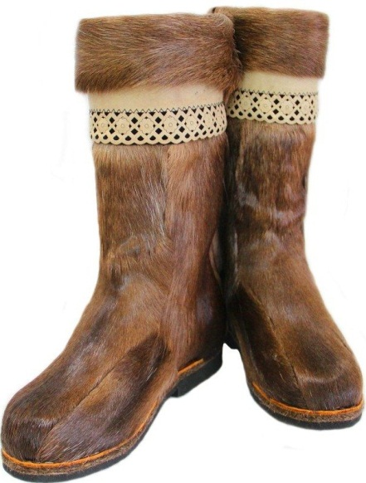
РК НА УРОКАХ РУССКОГО ЯЗЫКА
Составь из данных слов предложения и запиши их. Озаглавь текст.
Являются, основой, пимы, зимней, коми, обувью, для
Из шкурок, шьют, их, оленей, ног
Прочный, этот, наиболее, мех, и, плотный
Для, пимы, шили, мужчин, меха, из, чёрного
Женские, из, пимы, меха, были, полосами, белого, тёмными, с
В, обуви, не, северные, страшны, этой, морозы

Slide 17
РК НА УРОКАХ ЛИТЕРАТУРНОГО ЧТЕНИЯ
1) Составь названия сказок из данных слов:
Кот, мышь, баран, лошадь, пузырь, лиса, лапоть, заяц, коза, волк.
(«Лиса и заяц», «Лиса и волк», «Кот, коза и баран», «Мышь, лапоть и пузырь»).
2) Из ряда данных слов выбери и подчеркни те, которые в коми сказках обладают волшебной силой.
Лукошко, гребень, веретенце, короб, клубок, зеркальце, ковер – самолет.
3) Заполни анкету на одного из героев (Ёма, Гундыр, Вэрса)
1.Имя. 2. Где живёт. 3.Внешний вид. 4. Характер.
5. Что любит. 6.Что не любит. 7. С кем дружит.
8. Как называется этот герой в русской сказке.
4) Вспомни сказку «Как Иван нужду закопал». Из данного списка выбери слова – характеристики для каждого брата.
Великодушный, завистливый, хитрый, покладистый, незлобивый, жестокий.
Старший брат-_____________________________
Младший брат-______________________________

Slide 18
РК НА УРОКАХ ЛИТЕРАТУРНОГО ЧТЕНИЯ
1)Собери пословицы.
а) правды, лучше, ничего, нет
б) слово, дороже, доброе, пряника
в) больше, идет, рук, тем, работа, чем быстрее
2) Узнай имена героев коми легенд и преданий.
* Охотник на крылатых лыжах - ____________
* Охотник – богатырь -________________________
* Хранитель огня - ____________________________
* Лесной человек - ___________________________
Железный старец - _________________________
3) Вспомни похожую русскую пословицу, запиши.
Весна веселая, но бедная. Осень скучная, но богатая. (Весна красна цветами, а осень – плодами)
На чужую лошадь не садись, в грязь не свалишься. (Не в свои сани не садись)
Собаке и выдре вместе не ужиться. (Гусь свинье не товарищ)
Быстрее пойдешь – позже придешь, тише пойдешь – раньше будешь. (Тише едешь – дальше будешь)
Работящему человеку бобры-соболя сами в дом бегут. (На ловца и зверь бежит)
Если теснее, то теплее. (В тесноте да не в обиде)

Slide 19
РЕГИОНАЛЬНЫЕ, НАЦИОНАЛЬНЫЕ И ЭТНОКУЛЬТУРНЫЕ СОСТАВЛЯЮЩИЕ ОТРАЖЕНЫ
В требованиях к предметным результатам освоения основной образовательной программы начального общего образования по предметам «Окружающий мир», «Искусство» и другие

Slide 20
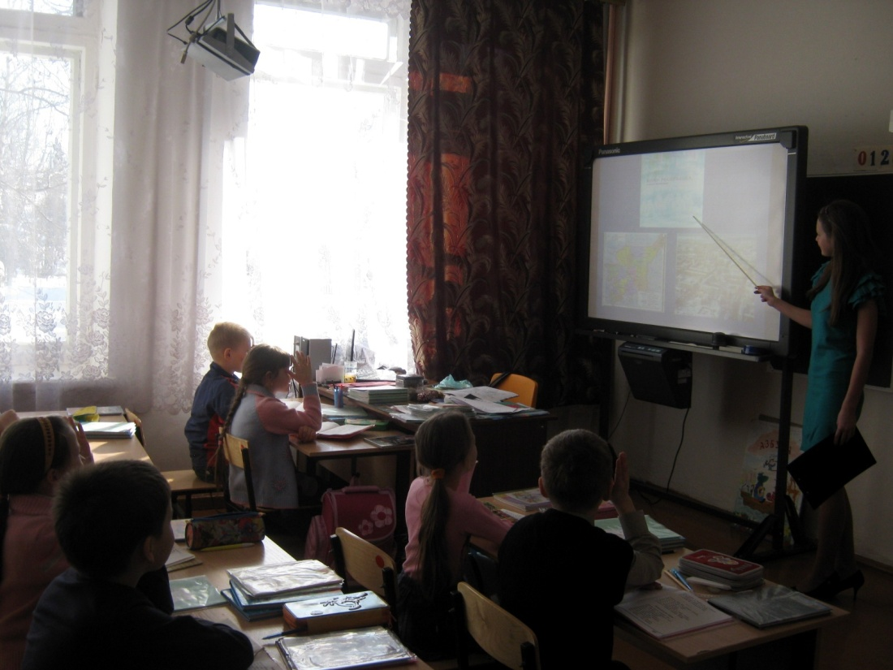
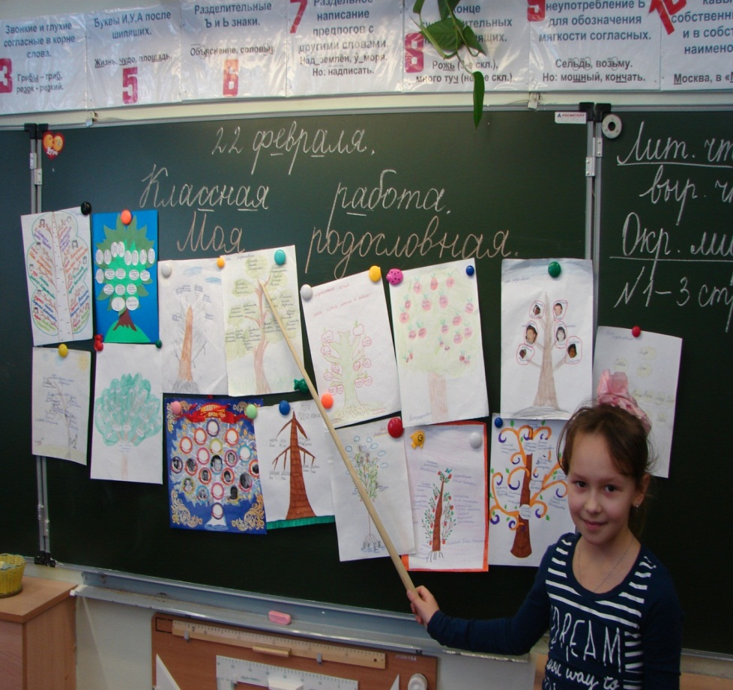
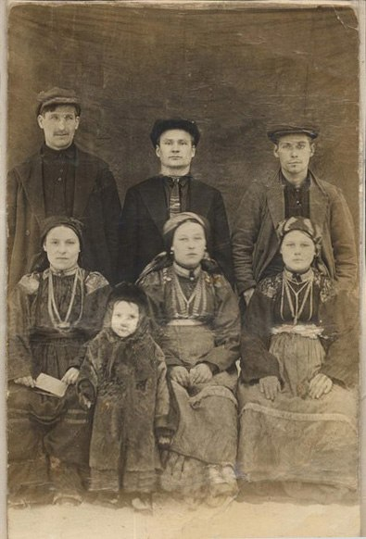
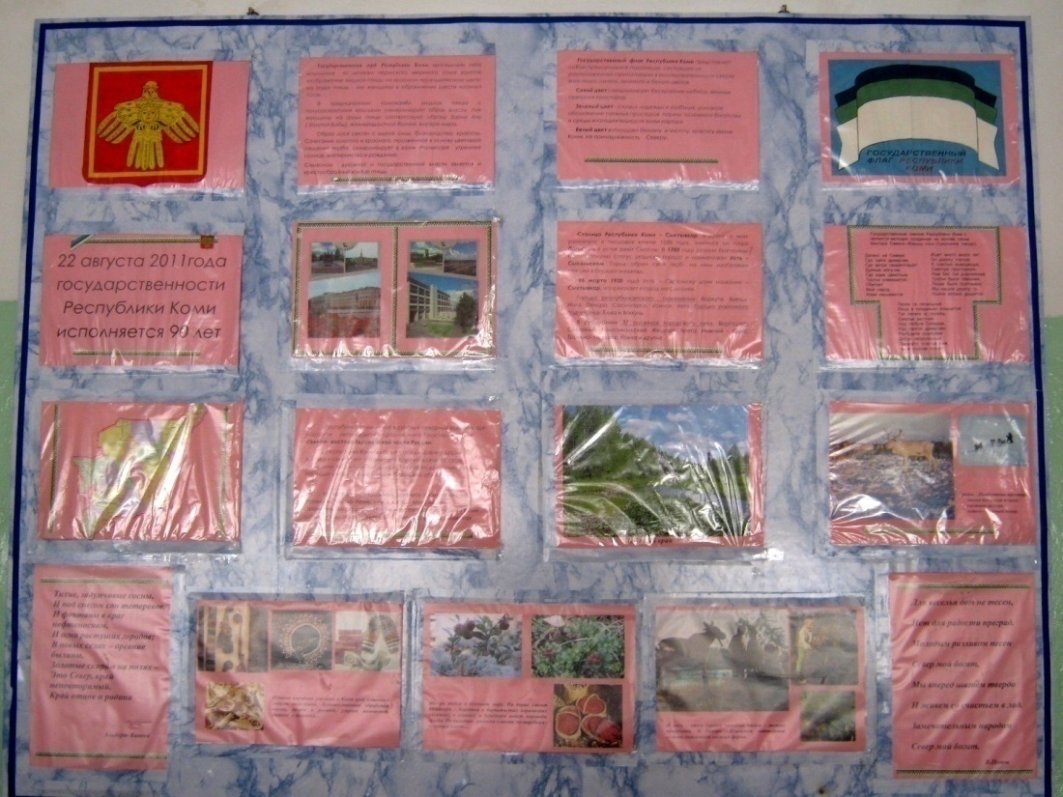
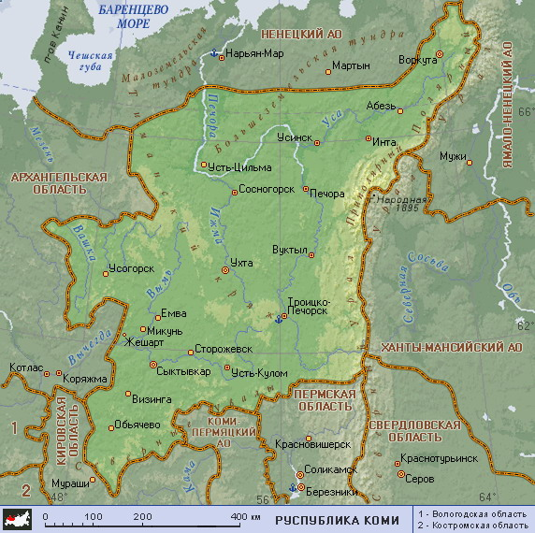
РК НА УРОКАХ ОКРУЖАЮЩЕГО МИРА
«МОЯ РОДОСЛОВНАЯ»

Slide 21
РК НА УРОКАХ МАТЕМАТИКИ
Практическая работа по теме «Масштаб. Карта» 4 класс.
* Определите по карте республики расстояние на местности между городами Сыктывкар и Печора, учитывая масштаб карты.
* Расстояние между Интой и Сыктывкаром (по карте) равно 675 км. Изобразите отрезком эту дорогу, применив масштаб 1:5000000 (в 1см 50 км). Уместится ли этот отрезок на странице тетради?
1. На 1 января 2005 года численность населения составила 996 тысяч человек, в том числе городское население — 752 тысячи человек. Сколько человек проживает в сельской местности?
2. В отдельные годы толщина льда в реке Печора достигает 100 см. Вырази толщину льда в дециметрах.
3. Длина реки Печоры 1809 км, а Вычегды 1130 км. На сколько километров Печора длиннее Вычегды?

Slide 22
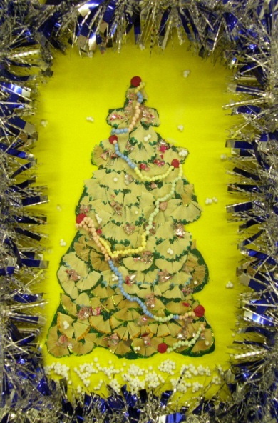
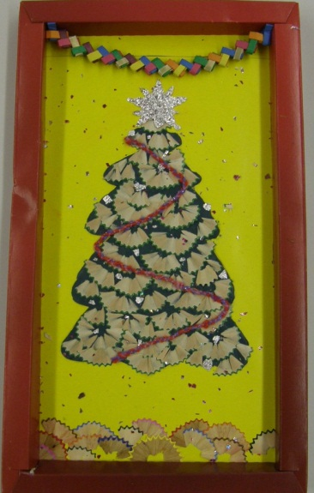
РК НА УРОКАХ ТЕХНОЛОГИИ

Slide 23
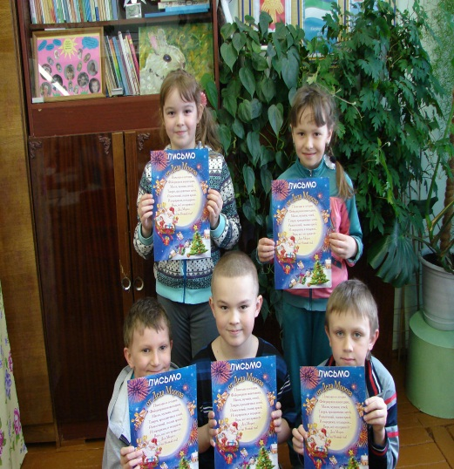
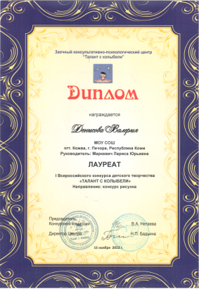
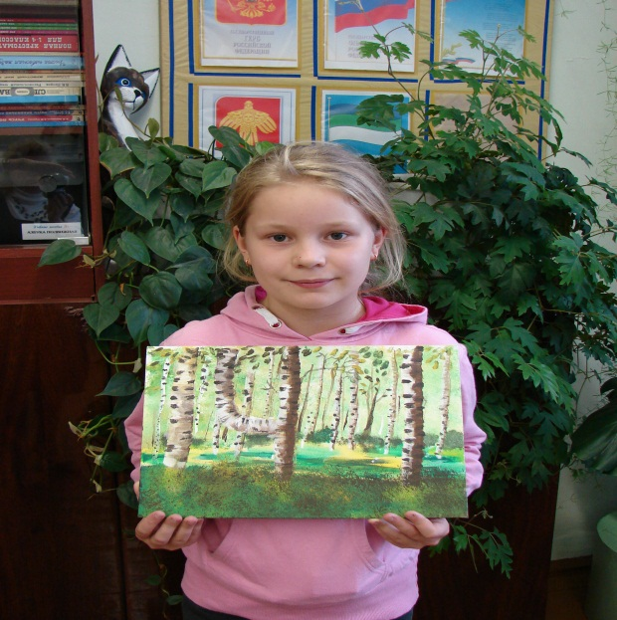
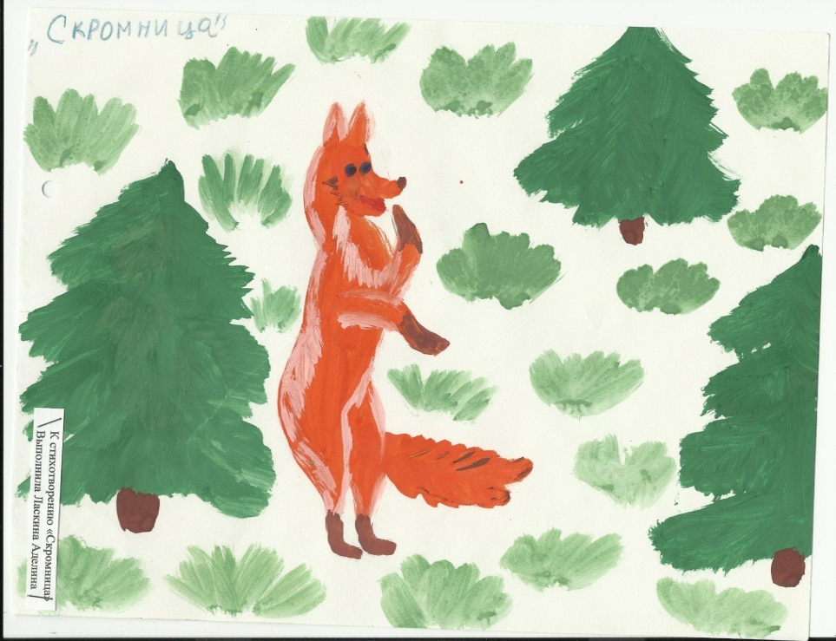
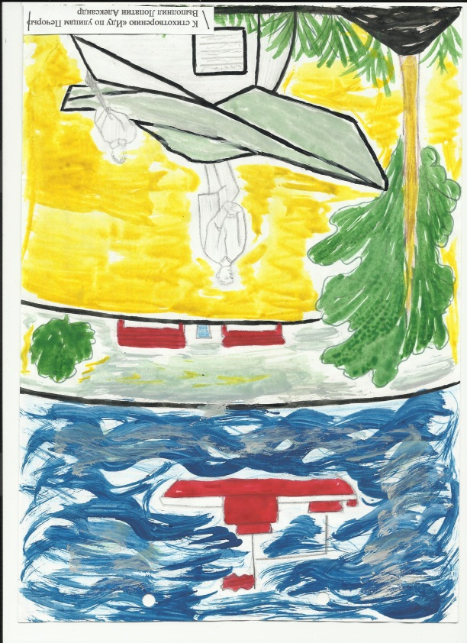
РК НА УРОКАХ ИЗО И МУЗЫКИ

Slide 24
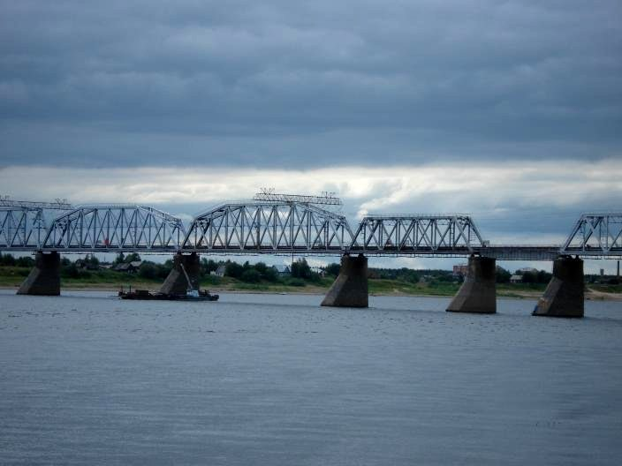
СПОСОБЫ РЕАЛИЗАЦИИ РК
изучение регионального содержания через дополнительное
образование
введение учебного предмета как предмета регионального компонента в учебный план ОУ
изучение регионального содержания через внеурочную деятельность
органичное включение регионального содержания в базовое содержание
углубленное изучение регионального содержания через учебные курсы, факультативы, элективные курсы

Slide 25
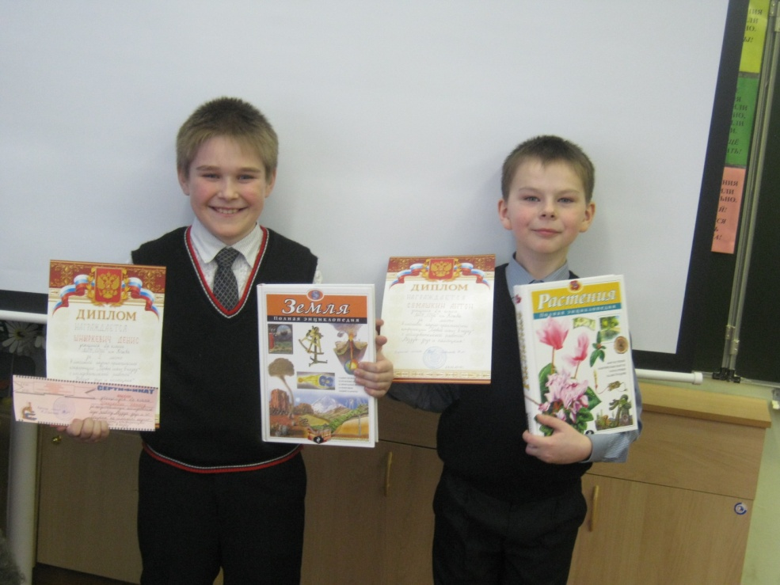
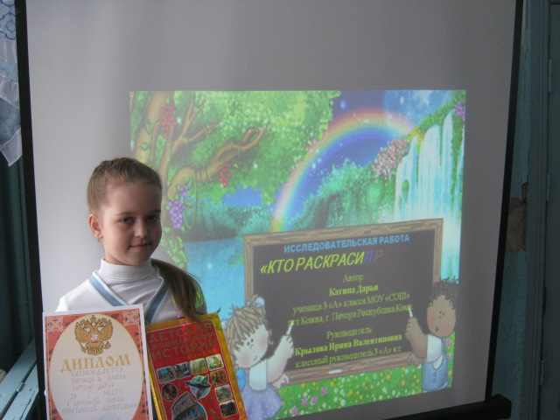
ИССЛЕДОВАТЕЛЬСКАЯ РАБОТА УЧАЩИХСЯ
ЕЖЕГОДНОЕ УЧАСТИЕ В ШКОЛЬНОЙ НАУЧНО-ПРАКТИЧЕСКОЙ КОНФЕРЕНЦИИ
«ПЕРВЫЕ ШАГИ В НАУКУ»

Slide 26
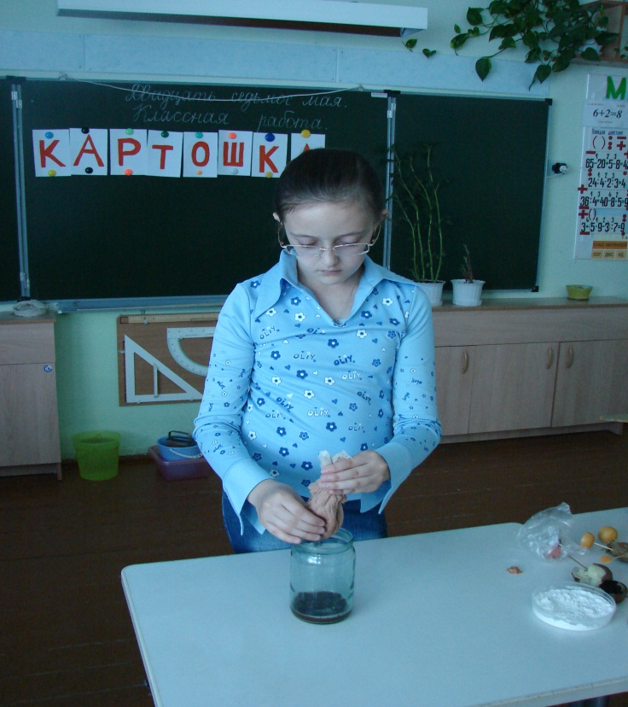
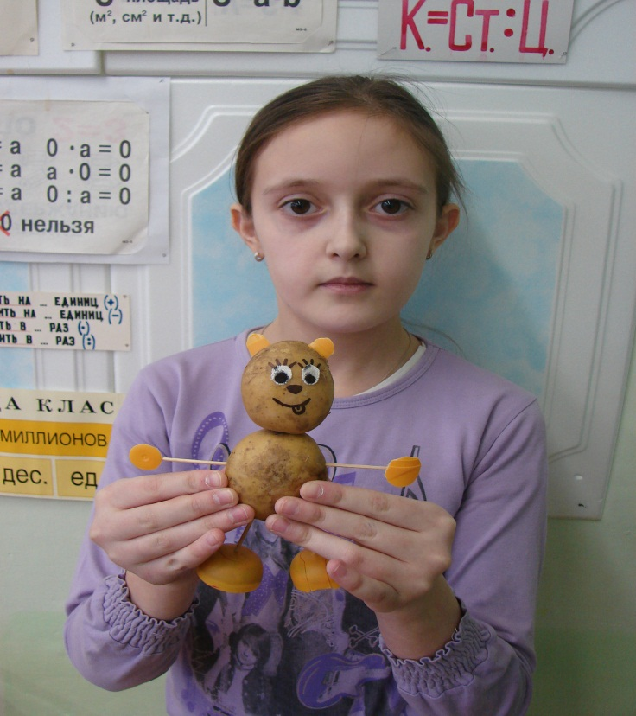
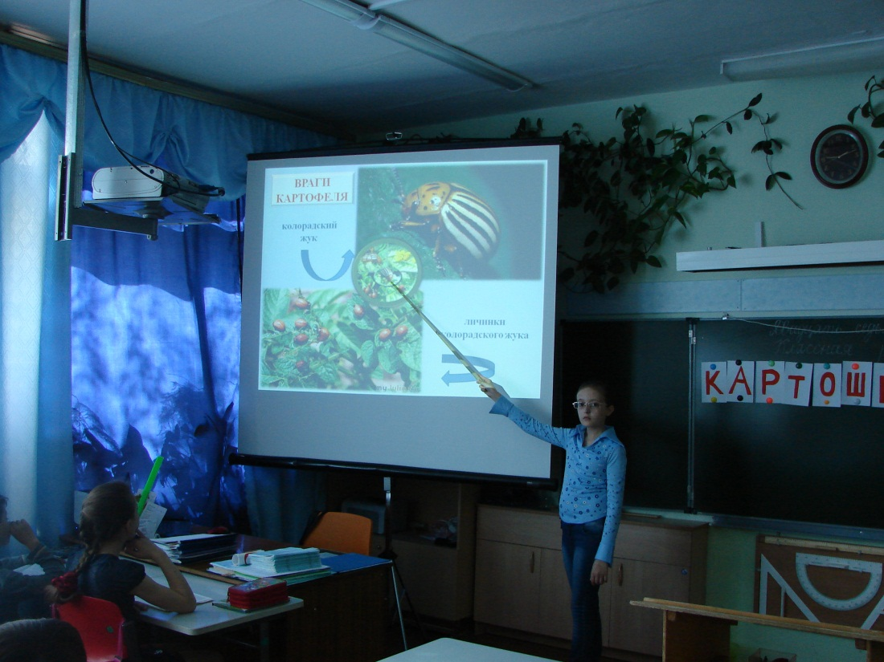
ИССЛЕДОВАТЕЛЬСКАЯ РАБОТА
«АХ, КАРТОШКА!»

Slide 27
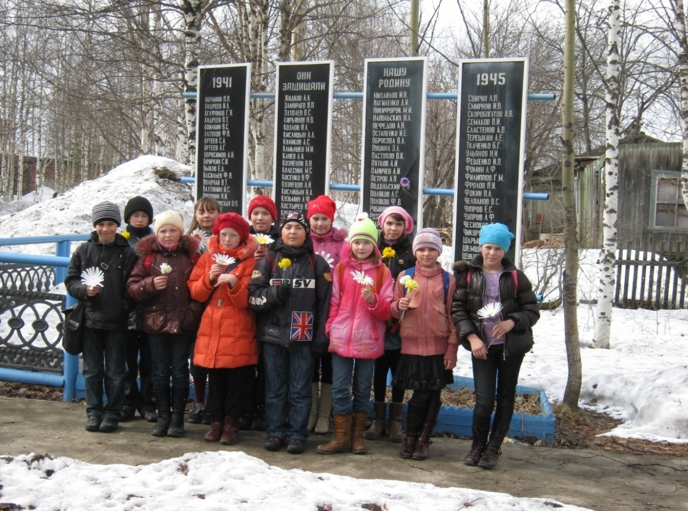
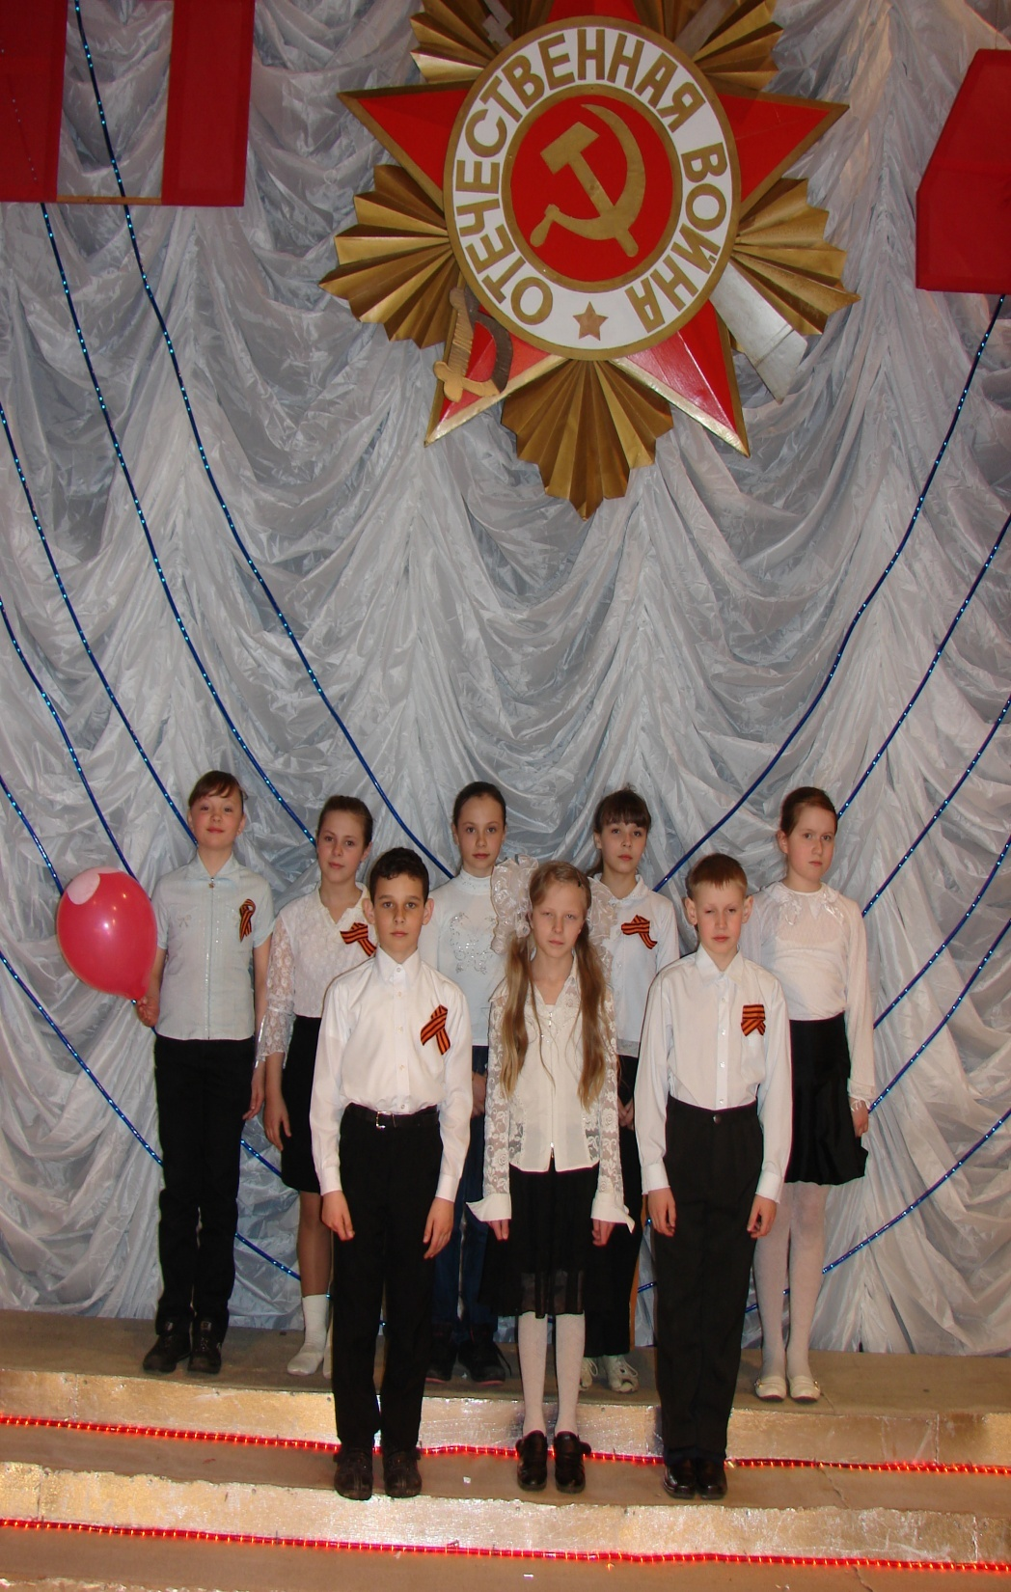
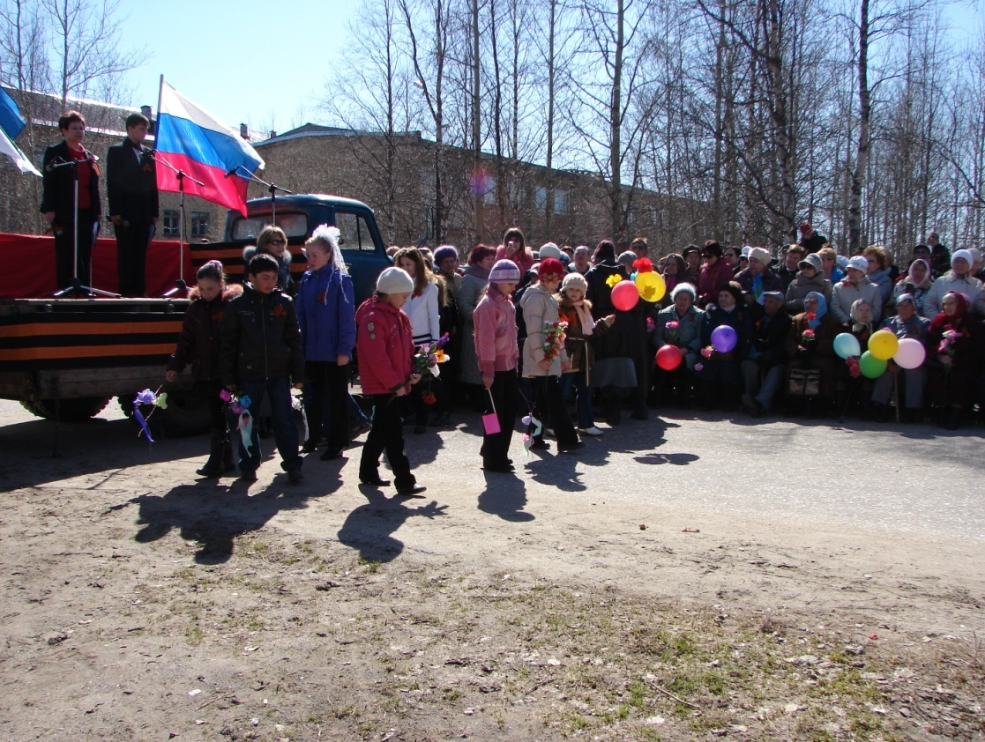
СОЦИАЛЬНЫЕ ДОЛГОСРОЧНЫЕ ПРОЕКТЫ
«ВЕЛИКАЯ ВОЙНА И ВЕЛИКАЯ ПОБЕДА»

Slide 28
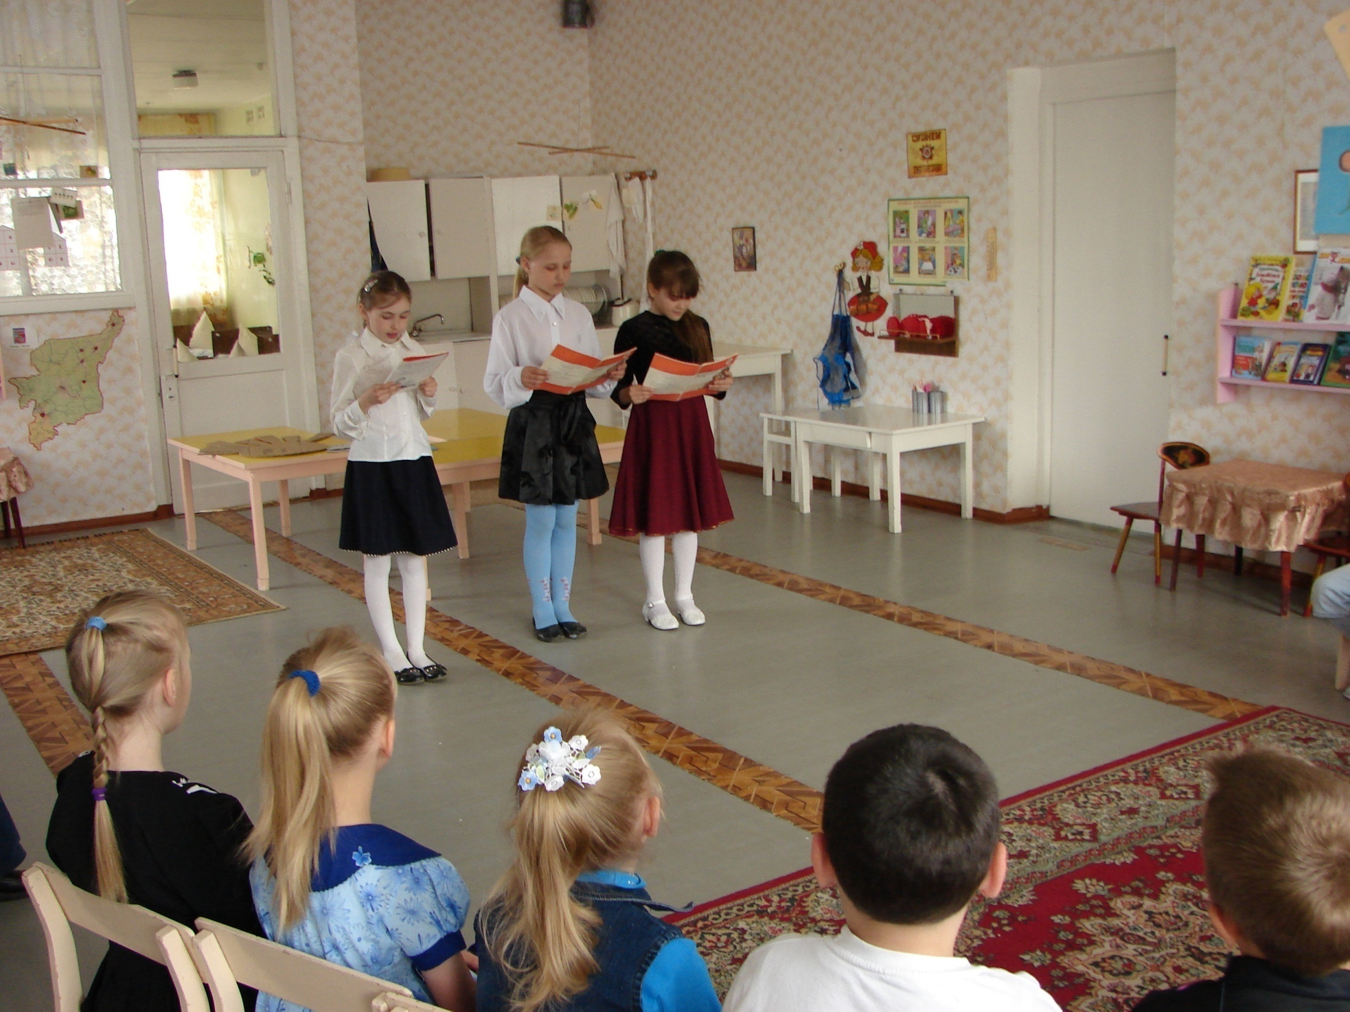
ПРОЕКТ «МЫ ТОЖЕ БЫЛИ МАЛЫШАМИ»

Slide 29
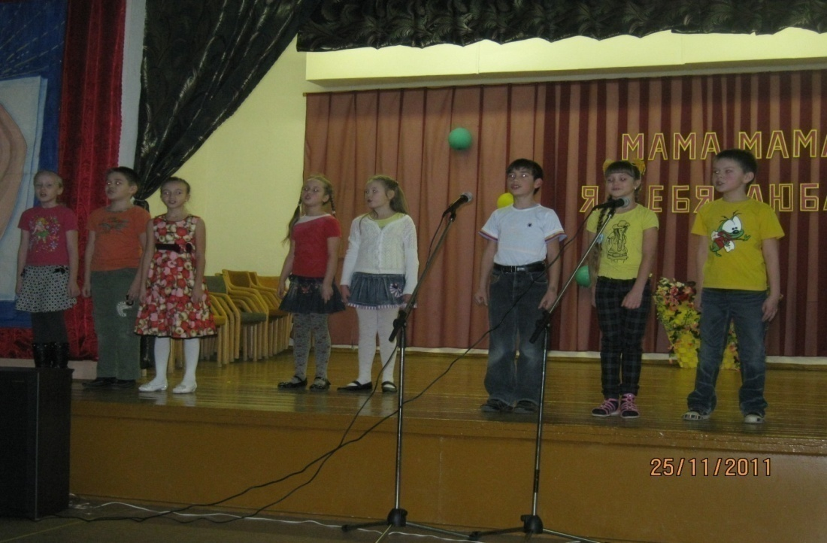
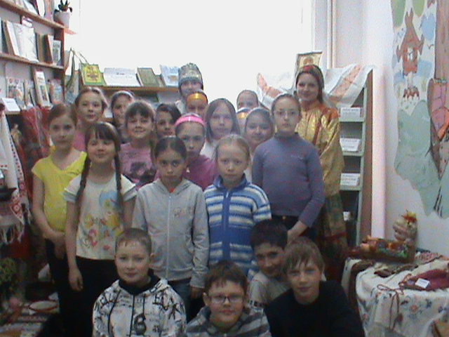
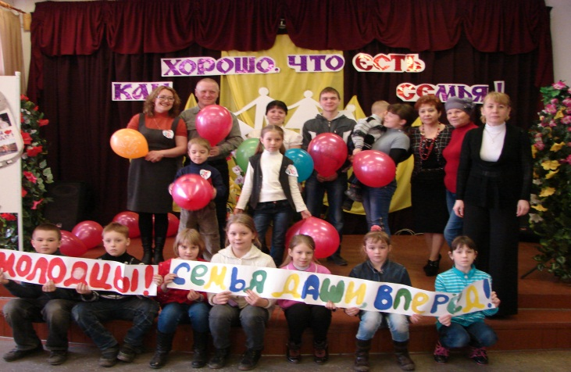
ПРОВЕДЕНИЕ ПРАЗДНИКОВ, УЧАСТИЕ В ШКОЛЬНЫХ И ПОСЕЛКОВЫХ КОНЦЕРТАХ КО ДНЮ УЧИТЕЛЯ, ВЕЧЕРАХ ВСТРЕЧИ С ВЫПУСКНИКАМИ ШКОЛЫ И ДР.

Slide 30
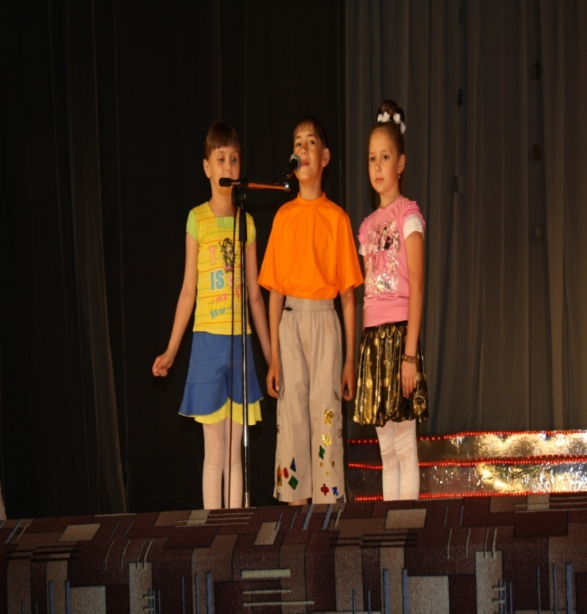
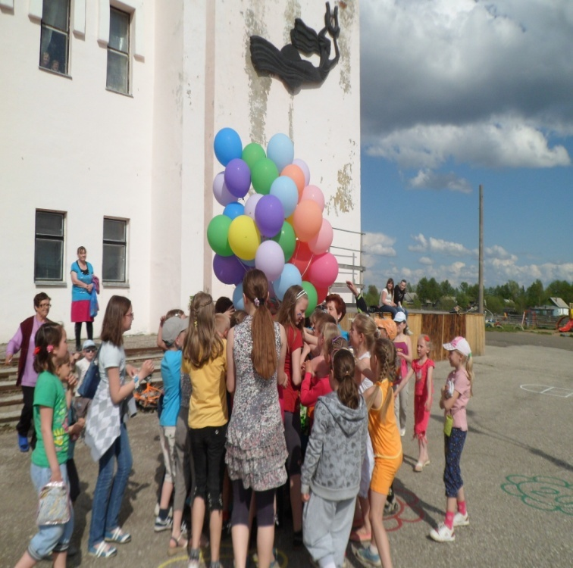
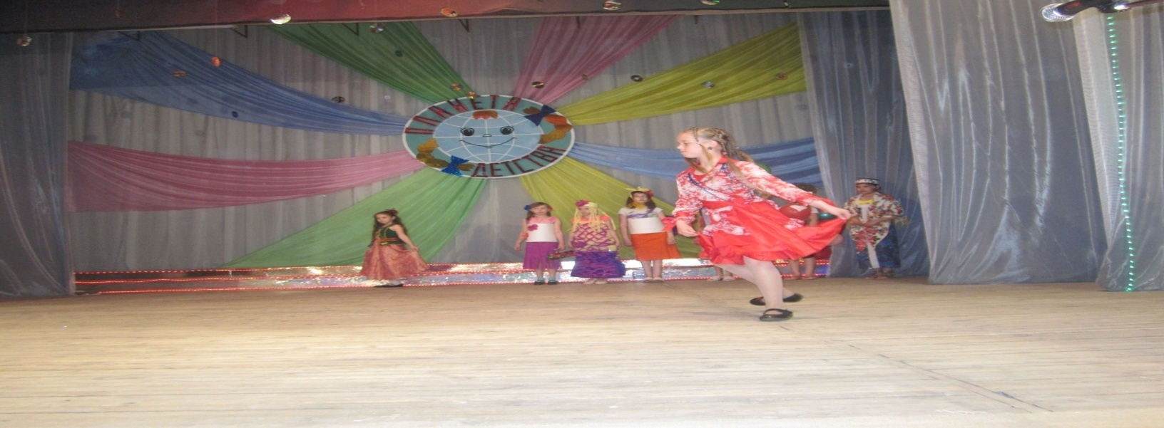
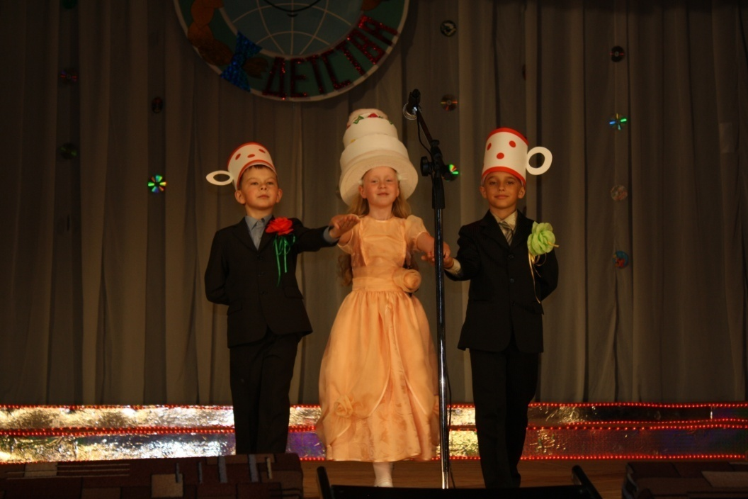
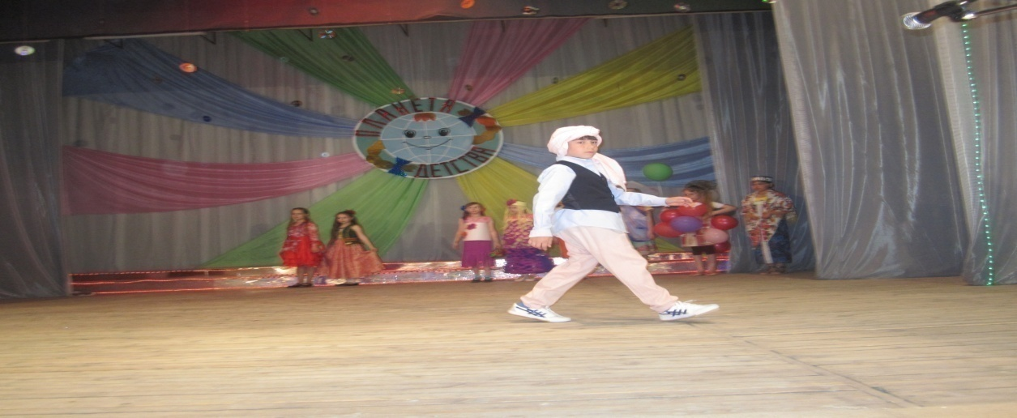
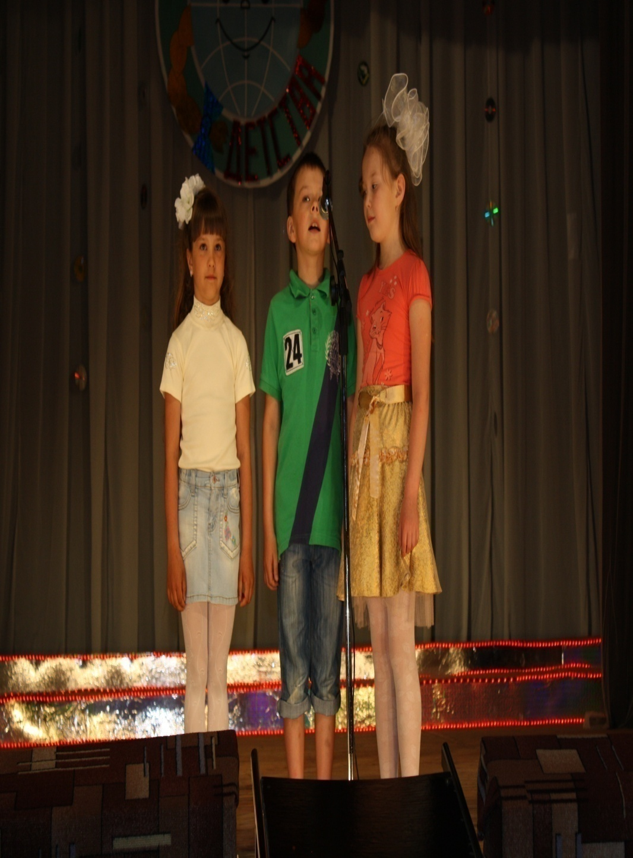
ЕЖЕГОДНОЕ УЧАСТИЕ В РАЙОННОМ ФЕСТИВАЛЕ ДЕТСКОГО ТВОРЧЕСТВА «ПЛАНЕТА ДЕТСТВА»

Slide 31
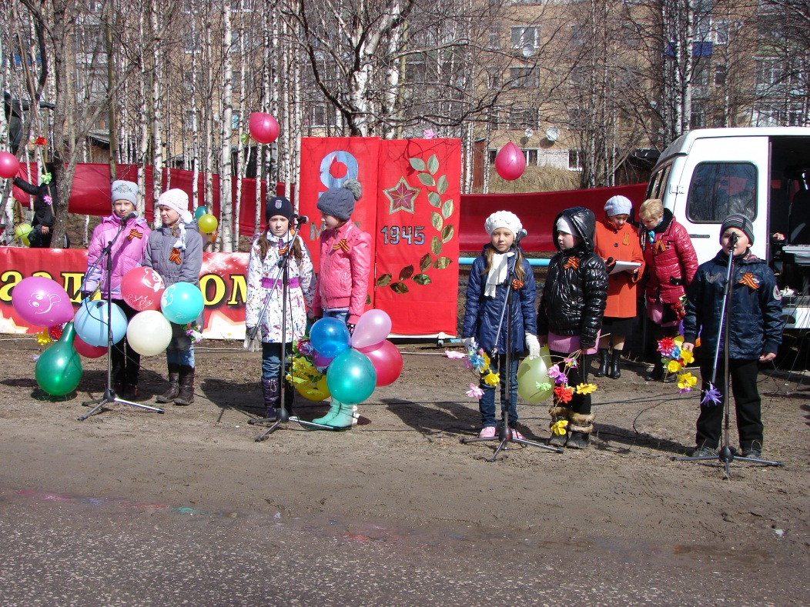
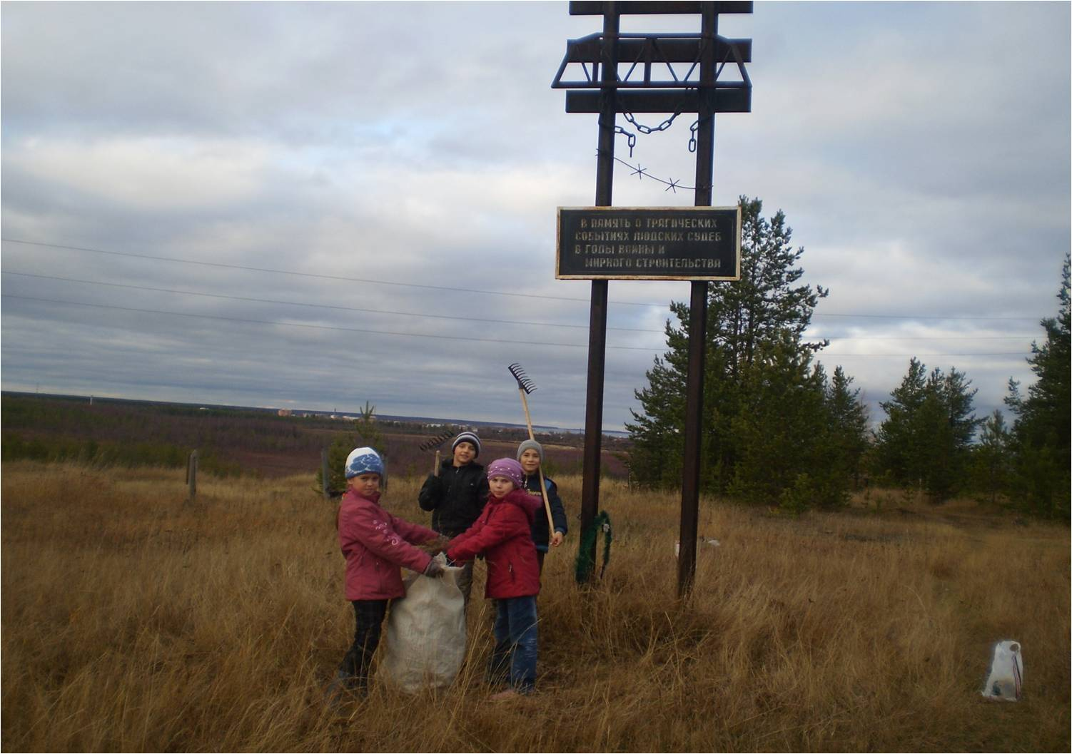
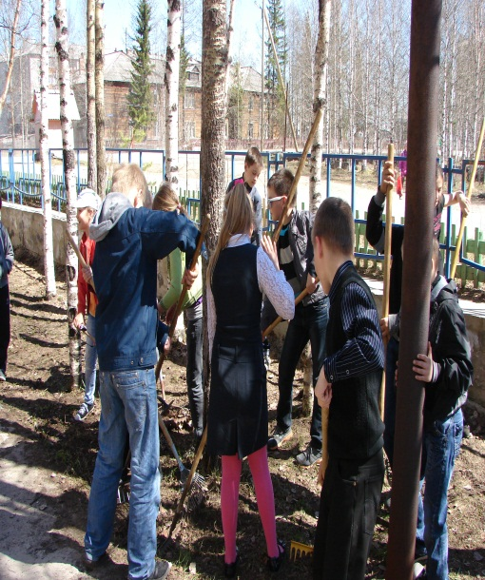
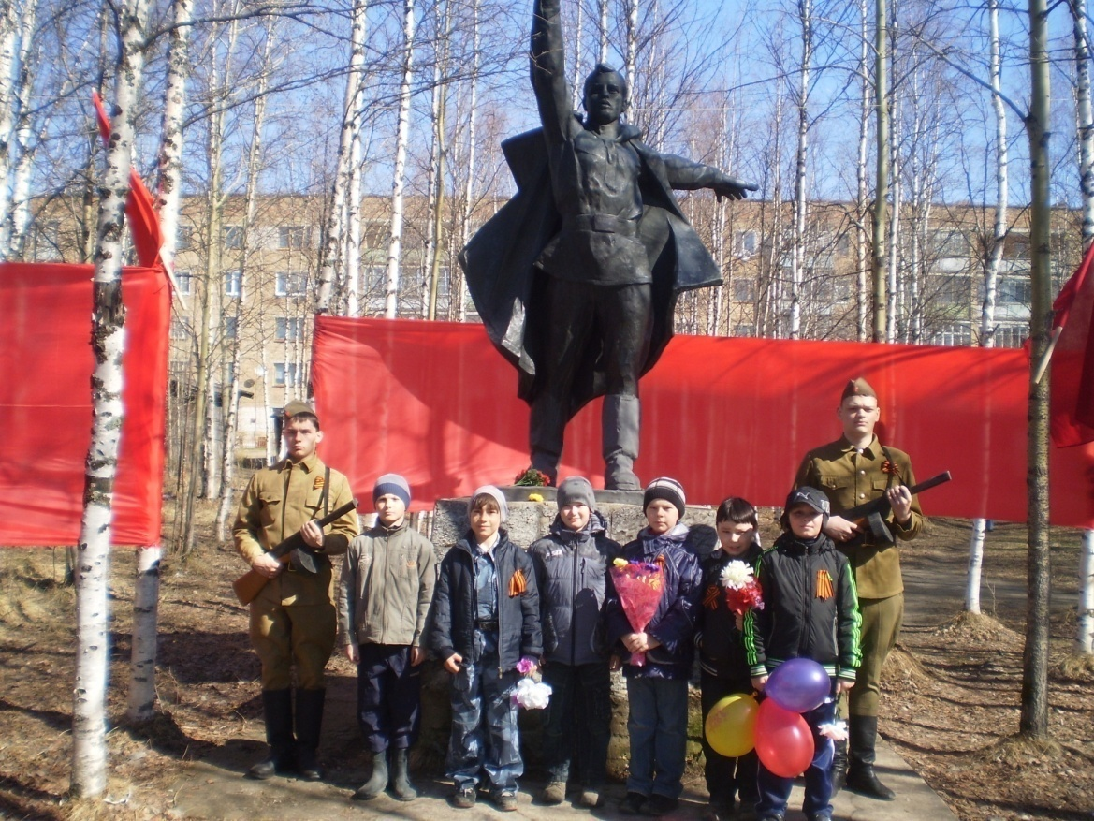
УЧАСТИЕ В ЕЖЕГОДНЫХ МИТИНГАХ ПАМЯТИ, АКЦИЯХ «ГЕОРГИЕВСКАЯ ЛЕНТОЧКА», «ЧИСТОТА»,

Slide 32
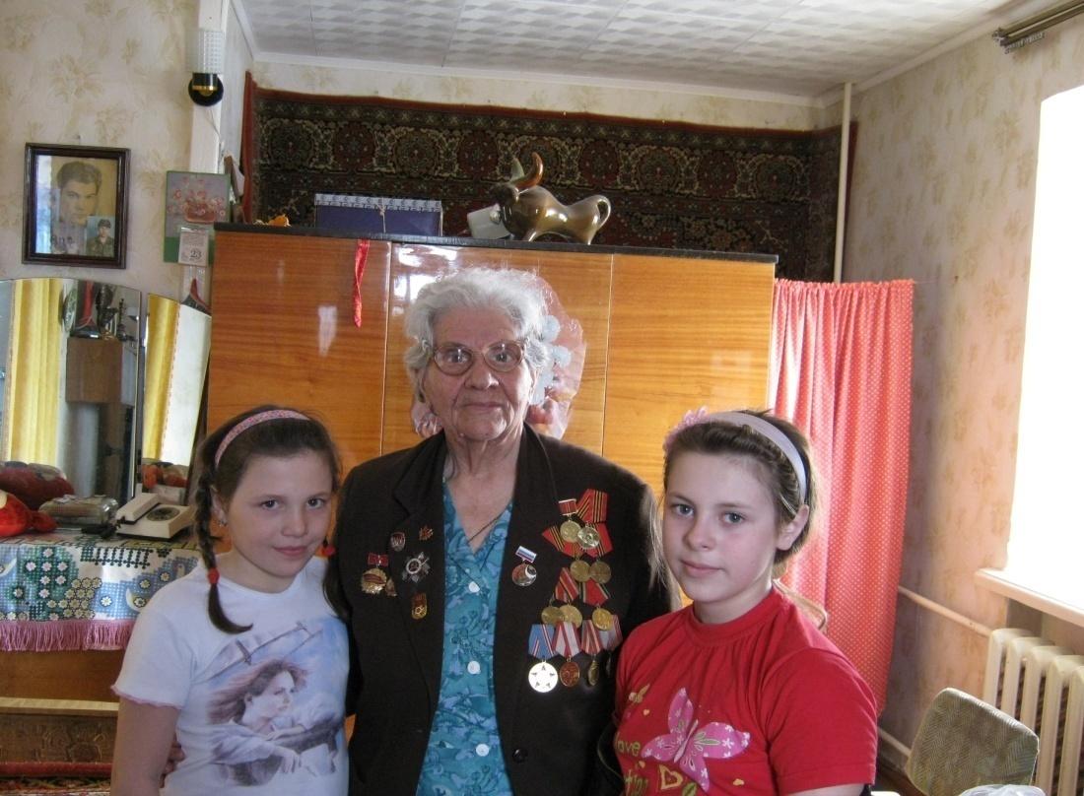
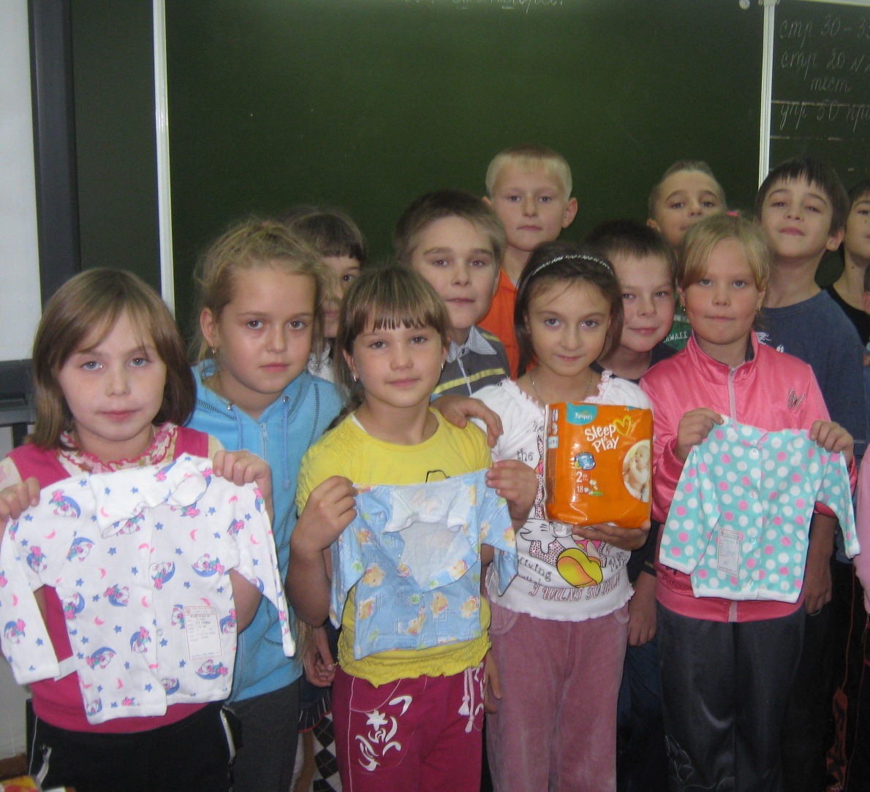
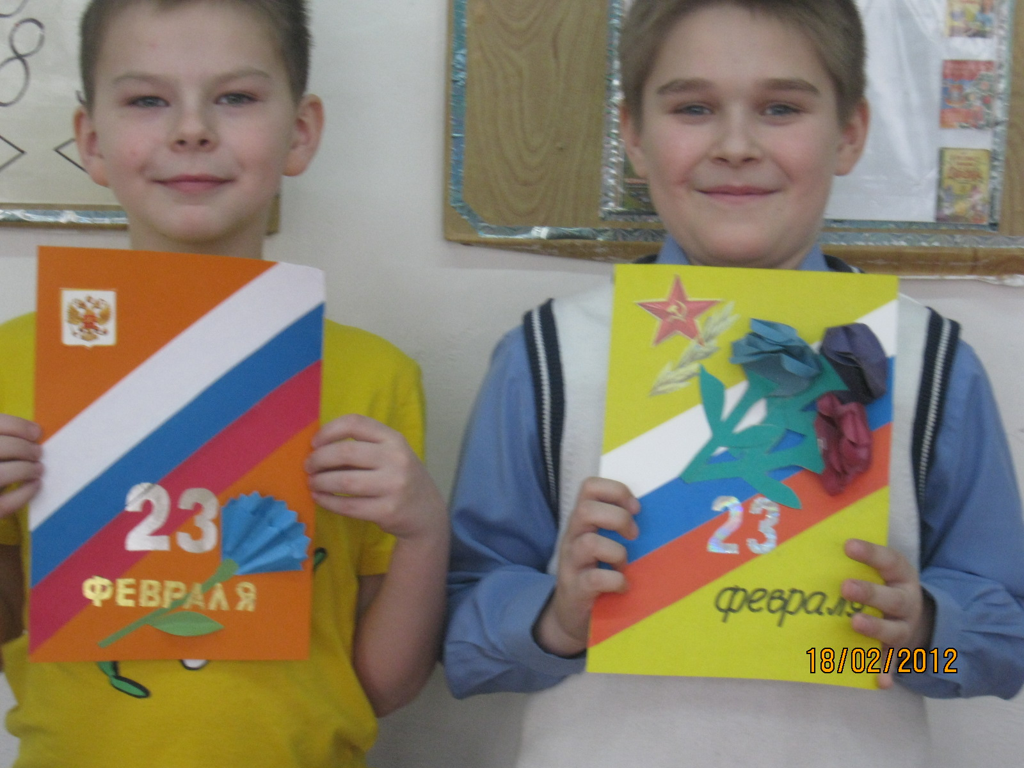
АКЦИИ «МАЛЫШОК», ПОЗДРАВЬ СОЛДАТА», ОТКРЫТКА ДЛЯ ВЕТЕРАНА», «МЫ ВМЕСТЕ»

Slide 33
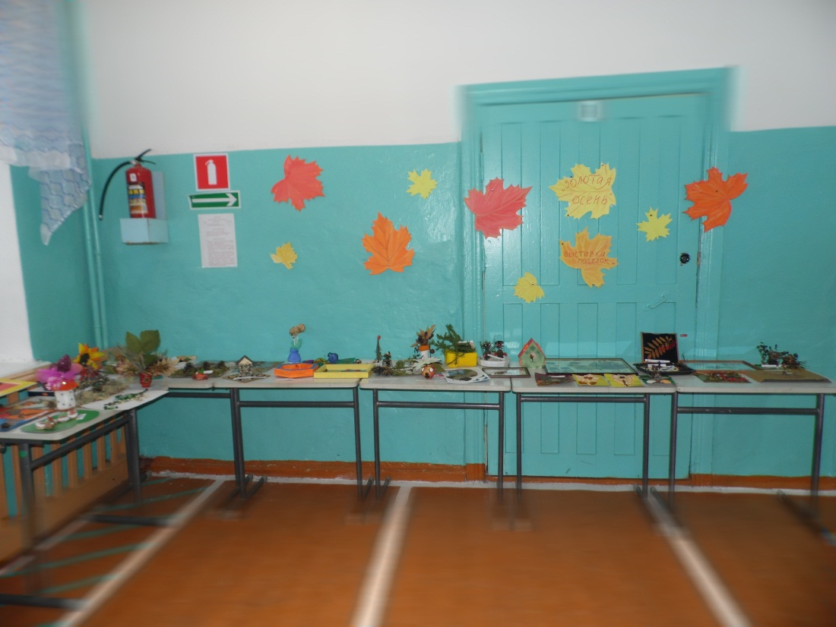
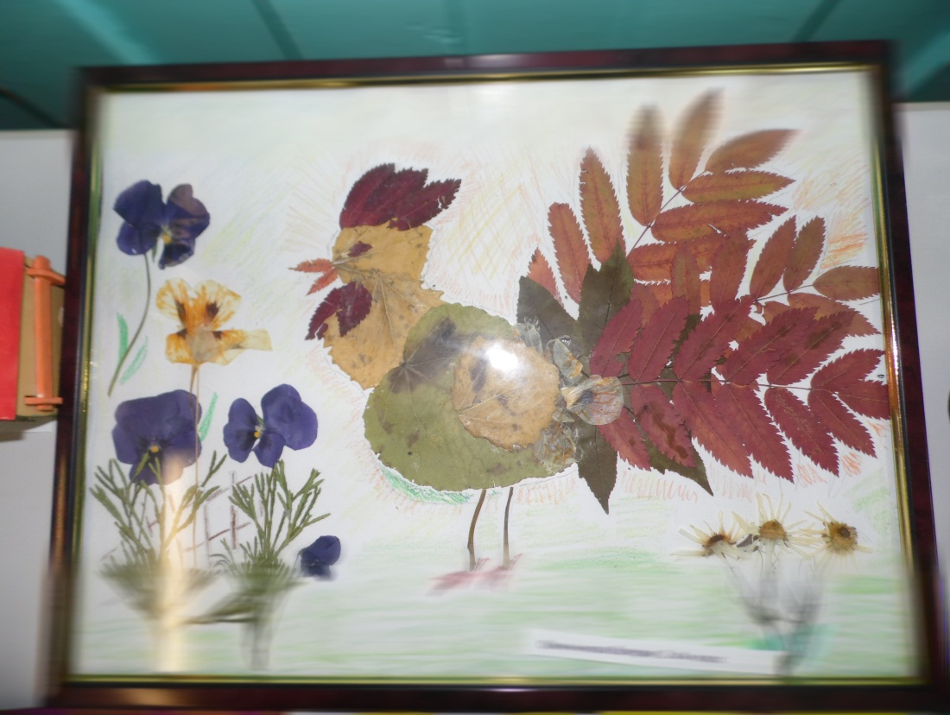
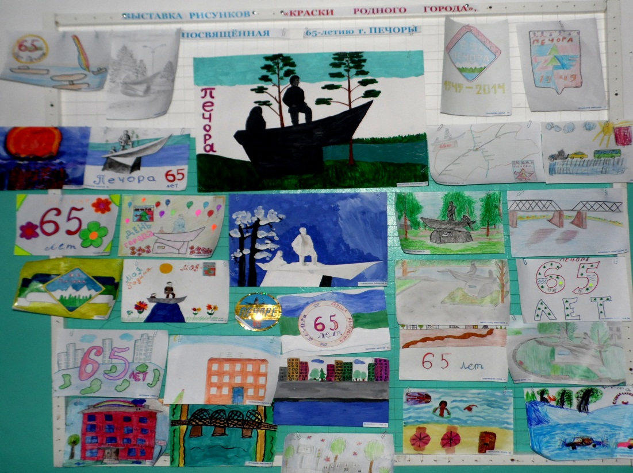
ВЫСТАВКИ ДЕТСКИХ ПОДЕЛОК И РИСУНКОВ НА РЕГИОНАЛЬНУЮ ТЕМАТИКУ

Slide 34
ОЛИМПИАДЫ ПО КРАЕВЕДЕНИЮ

Slide 35
ШКОЛЬНЫЕ И КЛАССНЫЕ КОНКУРСЫ ЧТЕЦОВ ПО ПРОИЗВЕДЕНИЯМ КОМИ ПОЭТОВ
«ЗЕМЛЯ МОЯ, КОМИ!»,
II детский международный литературный конкурс

Slide 36
ЭКСКУРСИИ В МУЗЕИ

Slide 37
УЧАСТИЕ В ФЕСТИВАЛЯХ И КОНКУРСАХ РАЗЛИЧНОГО УРОВНЯ

Slide 38
УЧАСТИЕ В ФЕСТИВАЛЯХ И КОНКУРСАХ РАЗЛИЧНОГО УРОВНЯ

Slide 39
УЧАСТИЕ В ФЕСТИВАЛЯХ И КОНКУРСАХ РАЗЛИЧНОГО УРОВНЯ
БИБЛИОТЕЧНЫЕ ПРОЕКТЫ

Slide 40
СПАСИБО ЗА ВНИМАНИЕ!

Slide 41
Интернет - источники:
Солнышко -http://prezentazia.ucoz.ru/publ/multjashki/solnyshko/2-1-0-32
Пимы - http://yandex.ru/images/search?text
Анимашки на тему «Школа» - http://www.liveinternet.ru/users/3537344/post232578412/
Карта Коми Республики - http://yandex.ru/images/search?text
Картинка ФГОС - http://yandex.ru/images/search?text
Из опыта работы учителей начальных классов - http://nsportal.ru/nachalnaya-shkola/raznoe/2012/05/31/ispolzovanie-regionalnogo-komponenta-kak-sredstvo-priobshcheniya
Фото из личного архива.

